Slide 1
Русские народные праздники
Святки

Slide 2
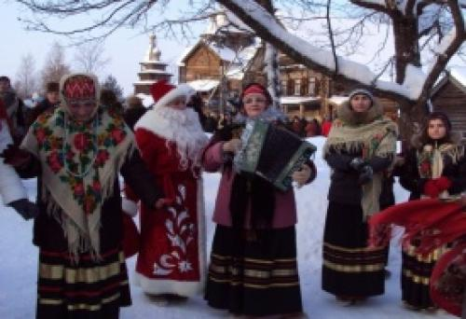
Праздник как явление человеческой культуры

Slide 3
Что такое праздник?
«Всякая душа празднику рада» (Пословица) «Праздник – это духовная потребность людей» (Книга о праздниках) Праздник – 1) день торжества в честь какого-либо события, а также дни, особо отмечаемые обычаем или церковью; 2) веселье, торжество, устраиваемое по какому-либо поводу; 3) радостное событие; 4) наслаждение, приятное, радостное чувство. (Толковый словарь русского языка)

Slide 4
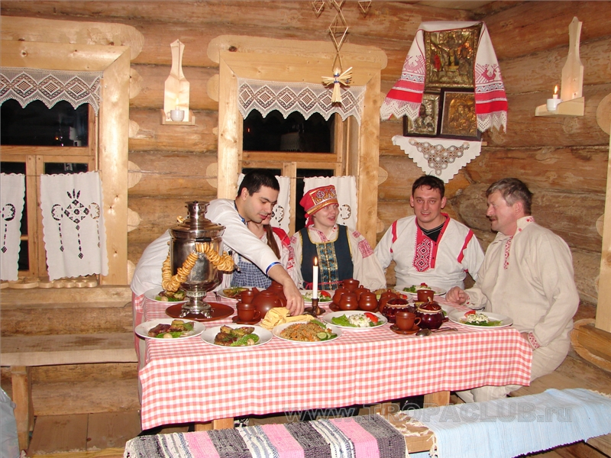
Ассоциации к слову «праздник»
1) Звуки 2) Цвета 3) Предметы 4) Лица 5) Действия 6) Одежда 7) Речь 8) Время 9) Чувства 10) Состояние 11) Еда

Slide 5
Календарные народные праздники
«Календарные народные праздники» - это праздники времен года, они отмечают переходные рубежи от одного состояния природы к другому. В их основе лежит трудовая деятельность человека.

Slide 6
Календарные народные праздники
Люди с древнейших времен наблюдали за природой, так как от состояния природы зависел их будущий урожай.

Slide 7
Календарные народные праздники
Они поклонялись божествам, просили их о помощи, совершали жертвоприношения. Так появились обряды, связанные с различными божествами.

Slide 8
Календарные народные праздники
Каждый обряд сопровождался определенными ритуальными действиями и песнями.

Slide 9
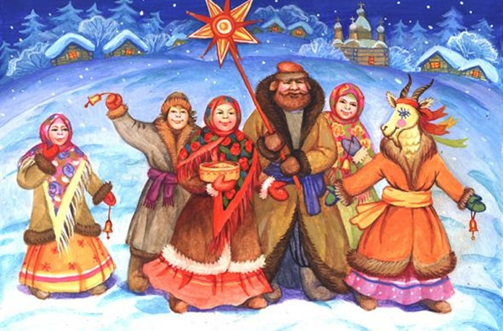
Святки

Slide 10
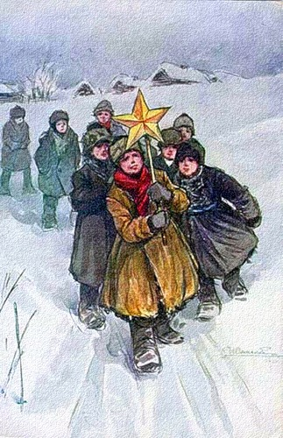
Когда появился праздник «Святки»?
До принятия Христианства на Руси был праздник «Коляда». Это праздник в честь нарастания силы солнца. Отмечался он после зимнего солнцестояния, когда солнце поворачивается к лету и начинает свой новый годичный путь.

Slide 11
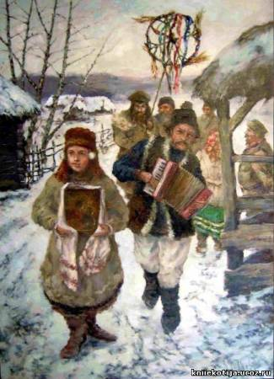
Коляда и Овсень
Коляда и Овсень – мифологические персонажи, считалось, что они приносят богатый урожай и счастье. Это языческие божества пиршества мира.

Slide 12
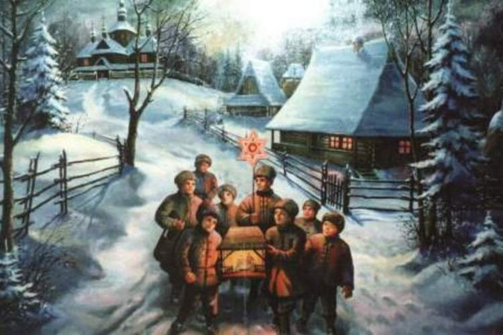
Колядки
Во время Святок парни, девушки и дети должны у каждого двора петь колядки, кликать Коляду, осыпать хозяев дома зерном, а те в ответ должны угощать колядовщиков, чтобы у всех было богатство и счастье.

Slide 13
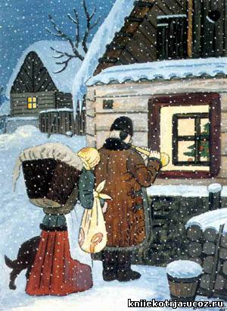

Колядки
Коляда ходя, бродя, Коляда двора ища, Коляда, а на том дворе, Коляда, столб урытый. Коляда, а на том столбе, Коляда, кольцо вбито. Коляда, а за то кольцо, Коляда, конь привязан. Коляда, а на том коне, Коляда, сидит Ванечка, Коляда, и не улыбается, Коляда, на нем рубашка горит, Коляда, разгорается.

Slide 14
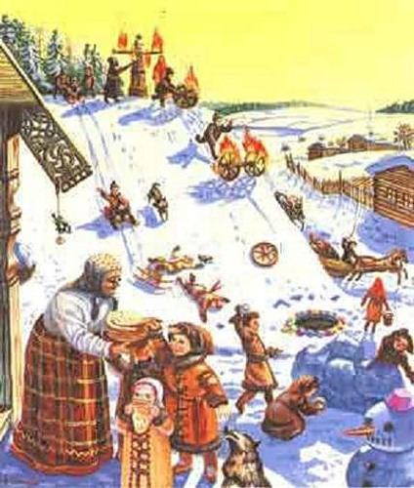
Колядки
Приходила Коляда Накануне Рождества, Сей, вей, посевай, С новым годом поздравляй! Овсень, Овсень, Ходи по всем! Открывай двери, Поднимай с постели, Открывай окно, Запускай Рождество! Открывайте сундуки, Доставайте пятаки. Кто не даст пирога, Мы корову за рога! Като не даст пышку, Тому в лоб шишку!

Slide 15
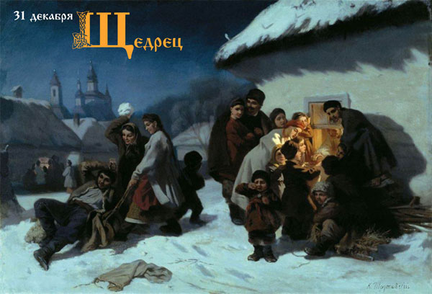
Святки
С наступлением Христианства обрядовые действия, которые совершались в Коляду, вошли в святочные празднества. Святки в России празднуются от Рождества Христова до Крещения. Щедрик, ведрик! Дайте вареник, Грудочку кашки Кольцо колбаски!

Slide 16
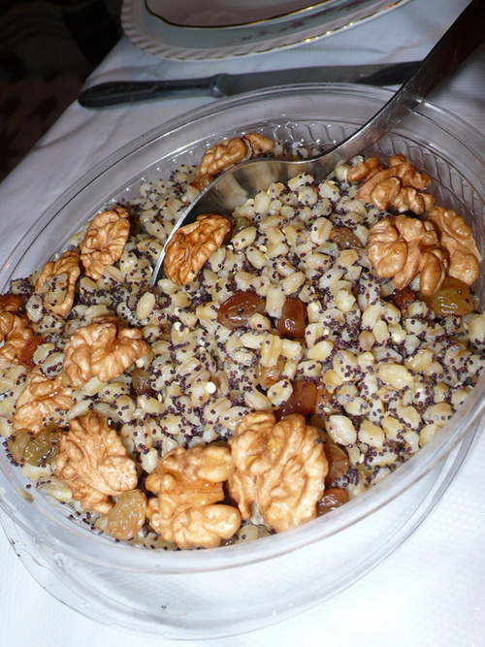
Кутья
Кутья – ритуальное блюдо, которое готовят на Святки, им угощают гостей. Кутья готовится из крупы (как правило, из риса) с добавлением изюма, орехов и меда. Кутья символизирует богатство и достаток в семье.

Slide 17
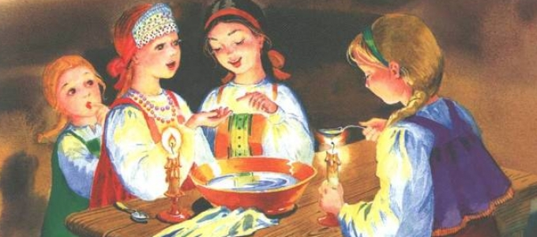
Гадание

Slide 18
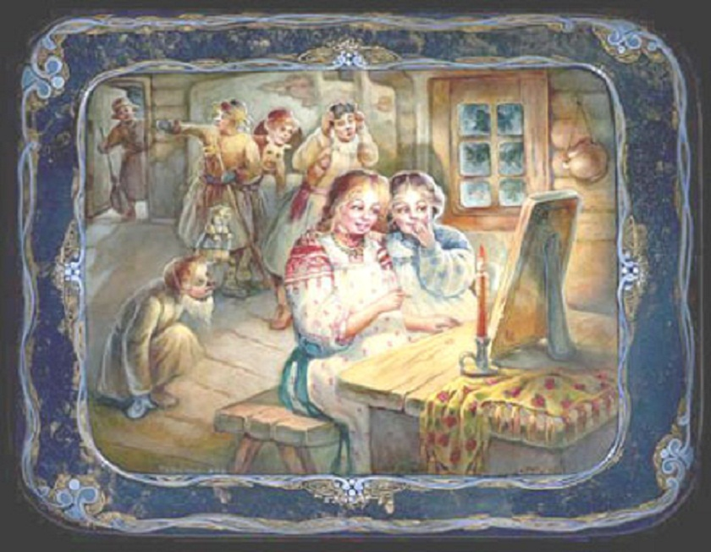
Гадание
Гадание – магическое действие, предсказывает будущее: счастье – несчастье; здоровье – болезнь; богатство – бедность; встречу – разлуку; радость – печаль; замужество – долгое девичество.

Slide 19
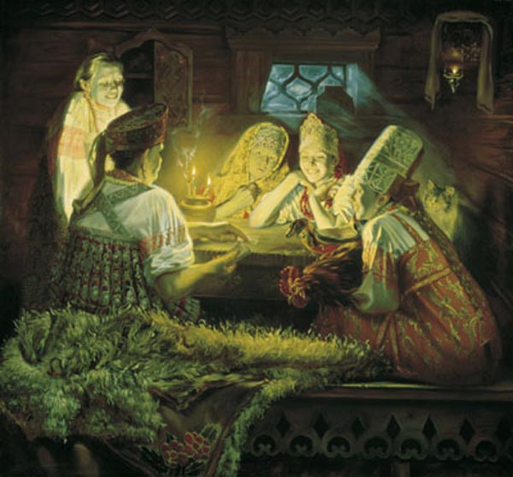
Гадание
Гадают, как правило, девушки на любовь, а женщины на урожай, и это естественно, ведь от этого зависит жизненное благополучие.

Slide 20
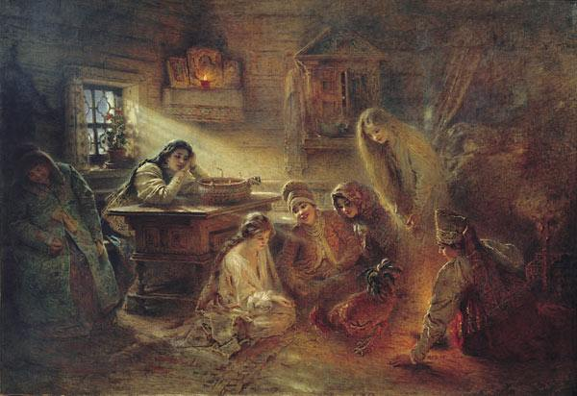
Гадание
Настали Святки. То-то радость! Гадает ветреная младость, Которой ничего не жаль, Перед которой жизни даль Лежит светла, необозрима, Гадает старость сквозь очки У гробовой своей доски, Все потеряв невозвратимо. И все равно: надежда им Лжет детским лепетом своим. (А. С. Пушкин)

Slide 21
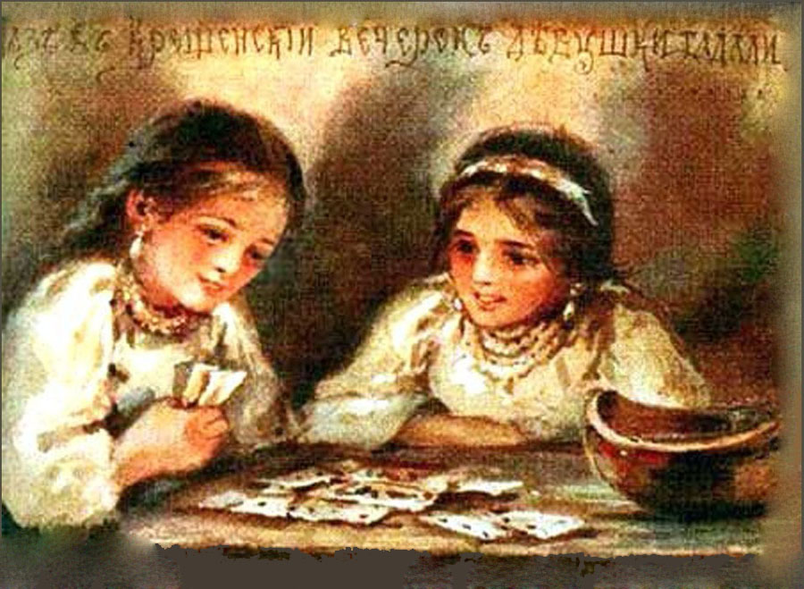
Гадание
Раз в крещенский вечерок Девушки гадали: За ворота башмачок, Сняв с ноги бросали; Снег пололи, под окном Слушали; кормили Счетным курицу зерном; Ярый воск топили; В чашу с чистою водой Клали перстень золотой, Серьги изумрудны; Расстилали белый плат И над чашей пели в лад Песенки подблюдны. (В.А. Жуковский)

Slide 22
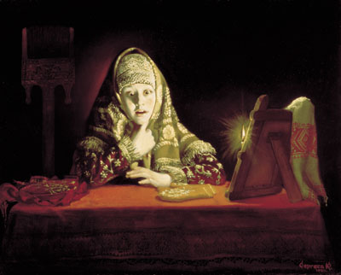
Гадание
Гадали девушки, как правило, в бане после захода солнца. Самым любимым, но и самым опасным было гадание перед зеркалом. Вот красавица одна; К зеркалу садится; С тайной робостью она В зеркало глядится; Темно в зеркале; кругом Мертвое молчанье; Свечка трепетным огнем Чуть лиет сиянье… (В.А. Жуковский)

Slide 23
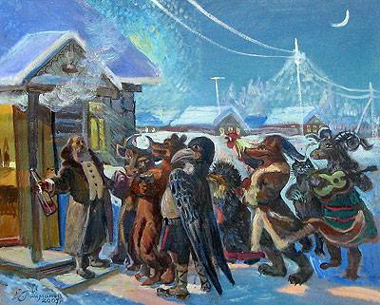
Ряжение

Slide 24
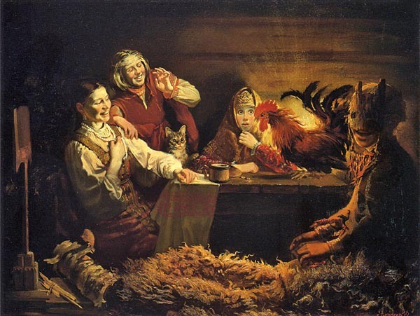
Ряжение
К древнейшим обрядам относится и ряжение. В древности маски были символом плодородия и, как считалось, влияли на урожай.

Slide 25
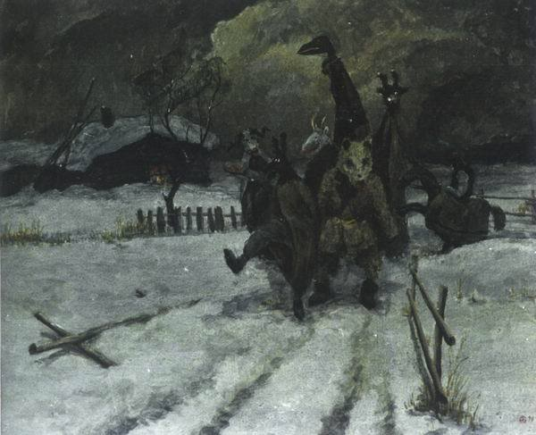
Ряжение
С принятием Христианства обряд ряжения получает иное толкование. Маски, как считалось, отвораживали злых духов, которые увлекали обманом встречных, терзали их и мучили.

Slide 26
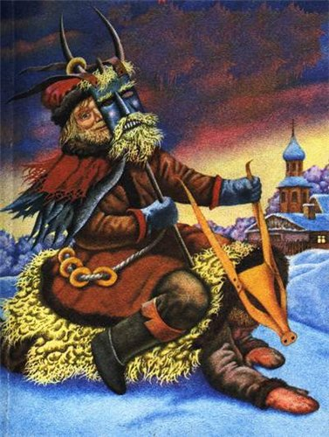
Ряжение
Переряженные умышленно представляют злых духов, чтобы отпугнуть от себя настоящих дьяволов.

Slide 27
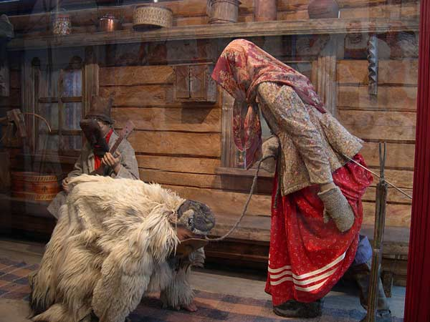
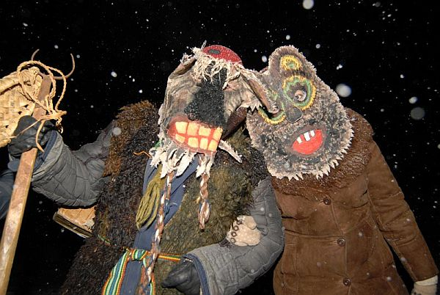
Ряжение
Святки сегодня
Отпугиваем злых духов

Slide 28
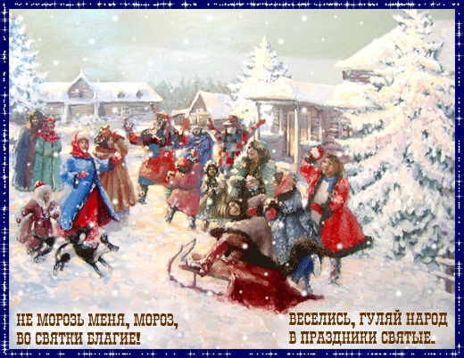
Игрища

Slide 29
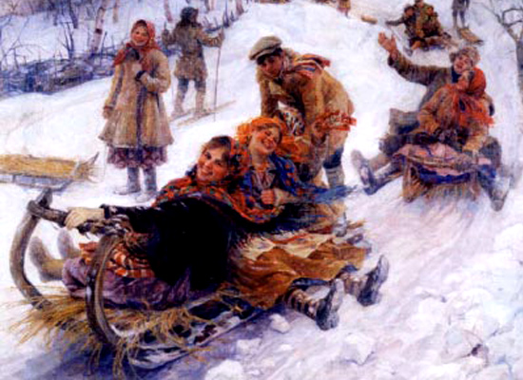
Игрища
По традиции в святки народ веселится вволю. «Крик, хохот, песни раздавались по улицам все шумнее и шумнее. Толпы толкавшегося народа были увеличены пришедшими из соседних деревень. Парубки шалили и бесились вволю» (Н.В.Гоголь)

Slide 30
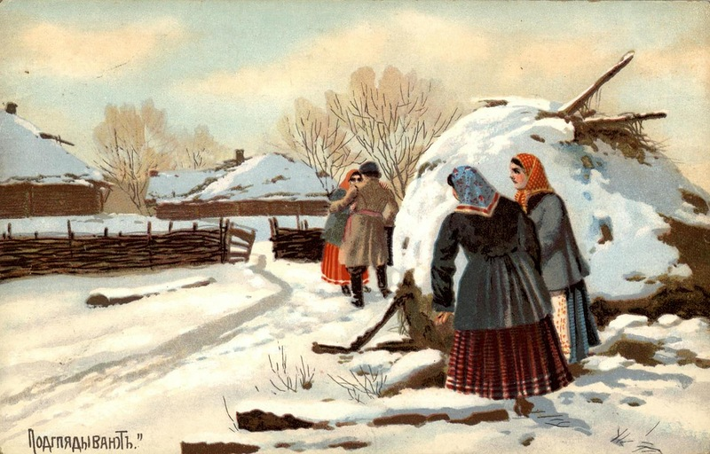
Игрища
Во время игрищ парни присматривали себе невест, а девушки – женихов.

Slide 31
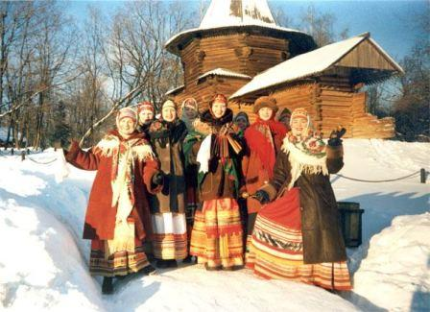
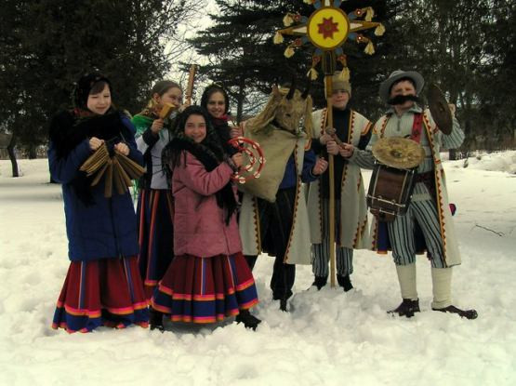
Святки сегодня

Slide 32
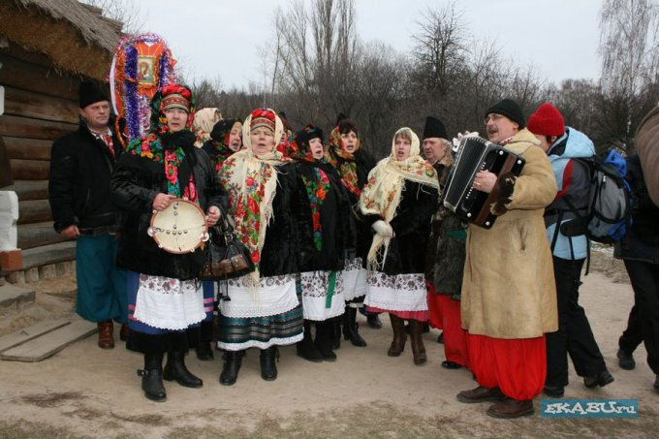
Мы тоже умеем веселиться!

Slide 33
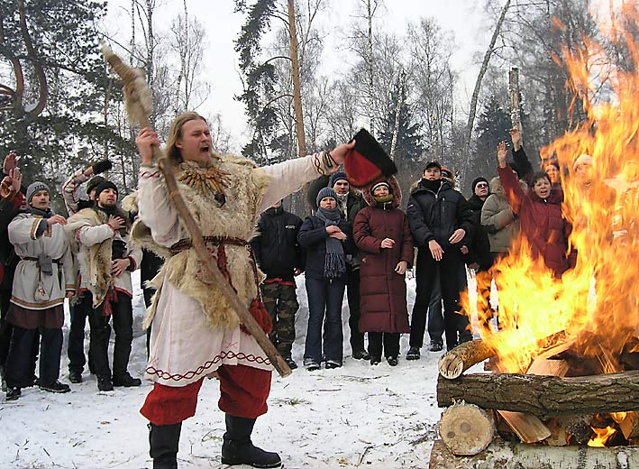
Костер Коляде
По традиции на святки жгли костры в честь Коляды. Считалось, что костер дает силы солнцу, и оно будет ярче светить, теплее греть, а значит, и урожай будет хороший!

Slide 34
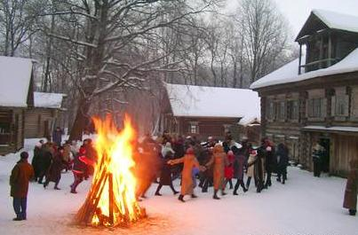
Прощайте, веселые Святки!

